Slide 1
学习永无止境~ ——杰杰
2019
TencentOS tiny
物联网操作系统
本讲义所有权归杰杰所有
TencentOS tiny 物联网操作系统 官方交流群：684946161 学习交流群：783234154

Slide 2


关于我
一个走在物联网路上的小菜鸟~
博客：https://jiejietop.cn
CSDN：https://blog.csdn.net/jiejiemcu
GitHub : https://github.com/jiejieTop
个人公众号
TencentOS tiny 物联网操作系统 官方交流群：684946161 学习交流群：783234154

Slide 3
目录
01
信号量简介
02
信号量的数据结构
03
创建信号量
04
销毁信号量
05
获取信号量
06
释放信号量
TencentOS tiny 物联网操作系统 官方交流群：684946161 学习交流群：783234154

Slide 4
01.信号量简介
信号量（sem）在操作系统中是一种实现系统中任务与任务、任务与中断间同步或者临界资源互斥保护的机制。在多任务系统中，各任务之间常需要同步或互斥，信号量就可以为用户提供这方面的支持。
抽象来说，信号量是一个非负整数，每当信号量被获取（pend）时，该整数会减一，当该整数的值为 0 时，表示信号量处于无效状态，将无法被再次获取，所有试图获取它的任务将进入阻塞态。通常一个信号量是有计数值的，它的计数值可以用于系统资源计数（统计）。
一般来说信号量的值有两种：
0：表示没有积累下来的post信号量操作，且可能有任务阻塞在此信号量上。
正值：表示有一个或多个post信号量操作。
信号量也如队列一样，拥有阻塞机制。任务需要等待某个中断发生后，再去执行对应的处理，那么任务可以处于阻塞态等待信号量，直到中断发生后释放信号量后，该任务才被唤醒去执行对应的处理。在释放（post）信号量的时候能立即将等待的任务转变为就绪态，如果任务的优先级在就绪任务中是最高的，任务就能立即被运行，这就是操作系统中的“实时响应，实时处理”。在操作系统中使用信号量可以提高处理的效率。
TencentOS tiny 物联网操作系统 官方交流群：684946161 学习交流群：783234154

Slide 5
01.阻塞机制
信号量也如队列一样，拥有阻塞机制。任务需要等待某个中断发生后，再去执行对应的处理，那么任务可以处于阻塞态等待信号量，直到中断发生后释放信号量后，该任务才被唤醒去执行对应的处理。在释放（post）信号量的时候能立即将等待的任务转变为就绪态，如果任务的优先级在就绪任务中是最高的，任务就能立即被运行，这就是操作系统中的“实时响应，实时处理”。在操作系统中使用信号量可以提高处理的效率。
TencentOS tiny 物联网操作系统 官方交流群：684946161 学习交流群：783234154

Slide 6
02.信号量的数据结构
信号量控制块
TencentOS tiny 通过信号量控制块操作信号量，其数据类型为k_sem_t，信号量控制块由多个元素组成，主要有 pend_obj_t 类型的pend_obj以及k_sem_cnt_t类型的count。而pend_obj有点类似于面向对象的继承，继承一些属性，里面有描述内核资源的类型（如信号量、队列、互斥量等，同时还有一个等待列表list）。而count则是一个简单的变量（它是16位的无符号整数），表示信号量的值。
与信号量相关的宏定义
在tos_config.h中，使能信号量的宏定义是TOS_CFG_SEM_EN
TencentOS tiny 物联网操作系统 官方交流群：684946161 学习交流群：783234154

Slide 7
03.创建信号量
系统中每个信号量都有对应的信号量控制块，信号量控制块中包含了信号量的所有信息，比如它的等待列表、它的资源类型，以及它的信号量值
创建信号量函数是tos_sem_create()，传入两个参数，一个是信号量控制块的指针*sem，另一个是信号量的初始值init_count，该值是非负整数即可，但主要不能超过65535。
实际上就是调用pend_object_init()函数将信号量控制块中的sem->pend_obj成员变量进行初始化，它的资源类型被标识为PEND_TYPE_SEM。然后将sem->count成员变量设置为传递进来的信号量的初始值init_count。
TencentOS tiny 物联网操作系统 官方交流群：684946161 学习交流群：783234154

Slide 8
04.销毁信号量
信号量销毁函数是根据信号量控制块直接销毁的，销毁之后信号量的所有信息都会被清除，而且不能再次使用这个信号量，当信号量被销毁时，其等待列表中存在任务，系统有必要将这些等待这些任务唤醒，并告知任务信号量已经被销毁了PEND_STATE_DESTROY。然后产生一次任务调度以切换到最高优先级任务执行。
调用pend_is_nopending()函数判断一下是否有任务在等待信号量
如果有则调用pend_wakeup_all()函数将这些任务唤醒，并且告知等待任务信号量已经被销毁了（即设置任务控制块中的等待状态成员变量pend_state为PEND_STATE_DESTROY）。
调用pend_object_deinit()函数将信号量控制块中的内容清除，最主要的是将控制块中的资源类型设置为PEND_TYPE_NONE，这样子就无法使用这个信号量了。
进行任务调度knl_sched()
TencentOS tiny 物联网操作系统 官方交流群：684946161 学习交流群：783234154

Slide 9
05.获取信号量
tos_sem_pend()函数用于获取信号量，当信号量有效的时候，任务才能获取信号量。任务获取了某个信号量时，该信号量的可用个数减一，当它为0的时候，获取信号量的任务会进入阻塞态，阻塞时间timeout由用户指定，在指定时间还无法获取到信号量时，将发送超时，等待任务将自动恢复为就绪态。
TencentOS tiny 物联网操作系统 官方交流群：684946161 学习交流群：783234154

Slide 10
05.获取信号量过程
首先检测传入的参数是否正确。
判断信号量控制块中的count成员变量是否大于0，大于0表示存在可用信号量，将count成员变量的值减1，任务获取成功后返回K_ERR_NONE。
如果不存在信号量则可能会阻塞当前获取的任务，看一下用户指定的阻塞时间timeout是否为不阻塞TOS_TIME_NOWAIT，如果不阻塞则直接返回K_ERR_PEND_NOWAIT错误代码。
如果调度器被锁了knl_is_sched_locked()，则无法进行等待操作，返回错误代码K_ERR_PEND_SCHED_LOCKED，毕竟需要切换任务，调度器被锁则无法切换任务。
调用pend_task_block()函数将任务阻塞，该函数实际上就是将任务从就绪列表中移除k_rdyq.task_list_head[task_prio]，并且插入到等待列表中object->list，如果等待的时间不是永久等待TOS_TIME_FOREVER，还会将任务插入时间列表中k_tick_list，阻塞时间为timeout，然后进行一次任务调度knl_sched()。
当程序能行到pend_state2errno()时，则表示任务等获取到信号量，又或者等待发生了超时，那么就调用pend_state2errno()函数获取一下任务的等待状态，看一下是哪种情况导致任务恢复运行，并且将结果返回给调用获取信号量的任务。
TencentOS tiny 物联网操作系统 官方交流群：684946161 学习交流群：783234154

Slide 11
06.释放信号量
任务或者中断服务程序都可以释放信号量（post），释放信号量的本质就是将信号量控制块的count成员变量的值加1，表示信号量有效，不过如果有任务在等待这个信号量时，信号量控制块的count成员变量的值是不会改变的，因为要唤醒等待任务，而唤醒等待任务的本质就是等待任务获取到信号量，信号量控制块的count成员变量的值要减1，这一来一回中，信号量控制块的count成员变量的值是不会改变的。
TencentOS tiny 中可以只让等待中的一个任务获取到信号量，也可以让所有等待任务都获取到信号量。分别对应的API是tos_sem_post()与tos_sem_post_all()。
TencentOS tiny 物联网操作系统 官方交流群：684946161 学习交流群：783234154

Slide 12
06.释放信号量
首先判断一下信号量是否溢出了，因为一个整数始终都会溢出的，总不能一直释放信号量让count成员变量的值加1吧，因此必须要判断一下是否溢出，如果sem->count的值为 (k_sem_cnt_t)-1，则表示已经溢出，无法继续释放信号量，返回错误代码K_ERR_SEM_OVERFLOW。
调用pend_is_nopending()函数判断一下是否有任务在等待信号量，如果没有则将count成员变量的值加1，返回K_ERR_NONE表示释放信号量成功，因为此时没有唤醒任务也就无需任务调度，直接返回即可。
如果有任务在等待信号量，则count成员变量的值无需加1，直接调用pend_wakeup唤醒对应的任务即可，唤醒任务则是根据opt参数进行唤醒，可以唤醒等待中的一个任务或者是所有任务。
进行一次任务调度knl_sched()。
TencentOS tiny 物联网操作系统 官方交流群：684946161 学习交流群：783234154

Slide 13
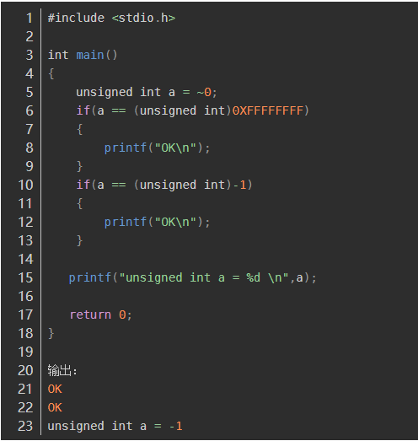
07.补充
关于为什么判断sem->count是(k_sem_cnt_t)-1就代表溢出呢？我在C语言中举了个简单的例子：
TencentOS tiny 物联网操作系统 官方交流群：684946161 学习交流群：783234154

Slide 14
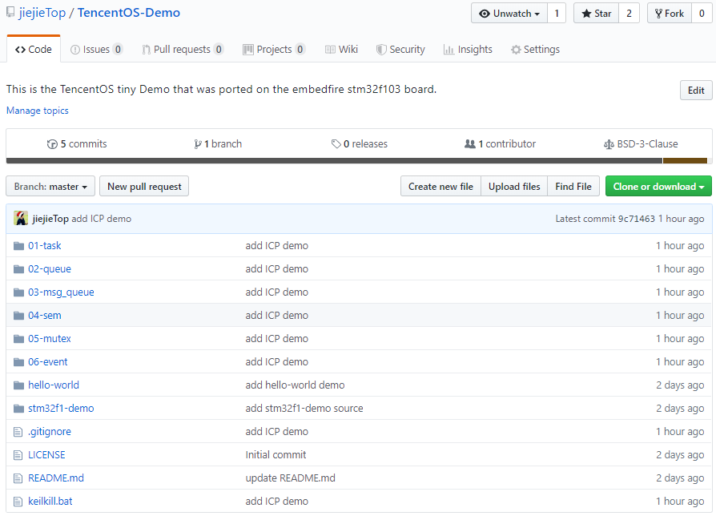
09. 实验
代码获取：https://github.com/jiejieTop/TencentOS-Demo
或者关注公众号，在后台回复“19”
TencentOS tiny 物联网操作系统 官方交流群：684946161 学习交流群：783234154

Slide 15
TencentOS tiny 物联网操作系统 官方交流群：684946161 学习交流群：783234154

